Slide 1
CHƯƠNG III
CÁC DỊCH VỤ CƠ BẢN TRÊN MẠNG INTERNET
CÔNG NGHỆ MẠNG MÁY TÍNH
GV: TS. Phùng Thế Bảo
Khoa CNTT – Đại học Trần Đại Nghĩa

Slide 2
CÁC DỊCH VỤ CƠ BẢN TRÊN MẠNG INTERNET
Dịch vụ tệp tin (Files services)
Dịch vụ thư mục (Directory services)
Dịch vụ in (Print services)
Dịch vụ thông báo (Message services)
Dịch vụ ứng dụng (Application services)
Dịch vụ cơ sở dữ liệu (Database services)
Dịch vụ thông tin đa phương tiện

Slide 3
DỊCH VỤ TỆP TIN – FILES SERVICES
Cho phép các máy tính chia sẻ các tệp tin, thao tác trên các tệp tin này như: Lưu trữ, tìm kiếm, di chuyển…
Đồng bộ hóa việc cập nhật tệp tin: Dịch vụ này theo dõi các thay đổi khác nhau lên cùng một tệp tin để đảm bảo rằng tất cả mọi người dùng đều có bản sao mới nhất của tệp tin và tệp tin không bị lỗi.
Sao lưu dự phòng (backup): Quá trình sao chép và lưu trữ một bản sao dữ liệu từ thiết bị lưu trữ chính. Khi thiết bị lưu trữ chính có sự cố -> dùng bản sao này để phục hồi dữ liệu

Slide 4

DỊCH VỤ TỆP TIN – FILES SERVICES
Dịch vụ truyền tệp tin: FTP (File Transfer Protocol)
  Khi lệnh yêu cầu chuyển FTP khác với HĐH của client, lệnh sẽ được chuẩn hóa bởi chương trình client FTP -> gửi tới FTP server
  FTP server chuyển lệnh chuẩn đó thành lệnh phù hợp với HĐH của server và thông dịch lệnh rồi truyền tệp
  Để truyền, chương trình client FTP cũng phải chuyển tệp đích thành dạng đã chuẩn hóa trước khi nó được truyền

Slide 5
DỊCH VỤ IN – PRINT SERVICES
Là một ứng dụng mạng điều khiển và quản lý việc truy cập các máy in, máy fax mạng
Các lợi ích của dịch vụ in:
  Giảm chi phí, nhiều người có thể dùng chung các thiết bị đắt tiền như máy in màu, máy vẽ, máy in khổ giấy lớn… trong mạng
  Tăng độ linh hoạt: Vì các máy in có thể đặt bất kỳ nơi nào, chứ không phải chỉ đặt cạnh PC của người dùng
  Dùng cơ chế hàng đợi in để ấn định mức độ ưu tiên nội dung nào được in trước, nội dung nào được in sau

Slide 6
DỊCH VỤ THÔNG BÁO – MESSAGE SERVICES
Cho phép gửi/nhận thư điện tử một cách nhanh chóng, rẻ tiền, cho phép đính kèm nhiều loại file khác nhau: hình ảnh, âm thanh, video, …
Ngoài ra còn cung cấp các dịch vụ khác như: Thư thoại (Voice mail), các ứng dụng làm việc nhóm (workgroup application), trò chuyện qua mạng Internet (IRC – Internet Relay Chat), …

Slide 7
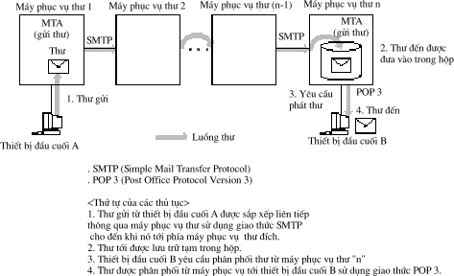
DỊCH VỤ THÔNG BÁO – MESSAGE SERVICES
Thư điện tử (E-mail):

Slide 8
DỊCH VỤ THƯ MỤC – DIRECTORY SERVICES
Cho phép tích hợp mọi thông tin về các đối tượng trên mạng thành một cấu trúc thư mục dùng chung
Nhờ đó mà quá trình quản lý và chia sẻ tài nguyên trở nên hiệu quả hơn

Slide 9
DỊCH VỤ ỨNG DỤNG – APPLICATION SERVICES
Cung cấp kết quả cho các chương trình ở client bằng cách thực hiện các chương trình trên server.
Cho phép các ứng dụng huy động năng lực của các máy tính chuyên dụng khác trên mạng

Slide 10
DỊCH VỤ CƠ SỞ DỮ LIỆU – DATABASE SERVICES
Thực hiện các chức năng sau
Bảo mật cơ sở dữ liệu
Tối ưu hóa tiến trình thực hiện các tác vụ cơ sở dữ liệu
Phục vụ số lượng người dùng lớn, truy cập nhanh vào các cơ sở dữ liệu
Phân phối dữ liệu qua nhiều hệ phục vụ CSDL

Slide 11
DỊCH VỤ THÔNG TIN ĐA PHƯƠNG TIỆN – WORLD WIDE WEB
World Wide Web (Web - WWW) là tập hợp các văn bản liên kết với nhau bên trong và được lưu trữ ở các máy tính dịch vụ toàn cầu.
Các văn bản của Web là các văn bản dạng ngôn ngữ siêu văn bản HTML (HyperText Markup Language)
HTML cho phép đưa vào bên trong 1 văn bản các liên kết với văn bản khác
Mỗi văn bản Web có thể chứa: Text, hình ảnh tĩnh, động (movie), video và âm thanh
Để xem được các thông tin dạng siêu văn bản chứa trên máy tính dịch vụ Web (Web Server), người sd phải có phần mềm Web client chạy trên máy tính của mình (Gọi là Web Browser)
Hầu hết các Web Browser cho phép sử dụng các dịch vụ khác như FTP, Gopher…

Slide 12
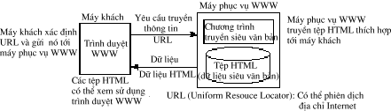
DỊCH VỤ THÔNG TIN ĐA PHƯƠNG TIỆN – WORLD WIDE WEB
Cấu trúc của WWW:

Slide 13
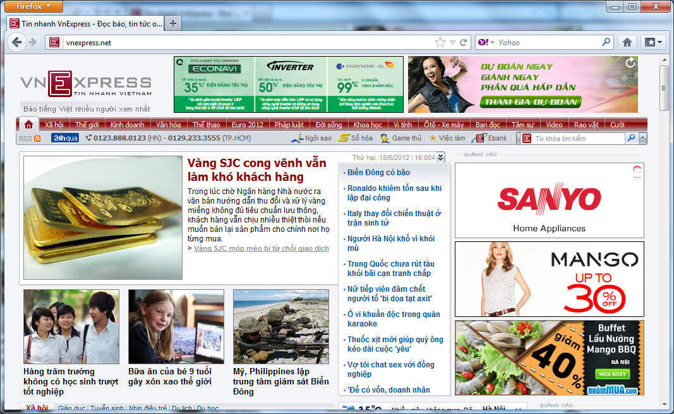
DỊCH VỤ THÔNG TIN ĐA PHƯƠNG TIỆN – WORLD WIDE WEB

Slide 14
Thank You for listening!
GV: TS. Phùng Thế Bảo
Khoa CNTT – ĐH Trần Đại Nghĩa

